Slide 1
Примеры
вычислительных систем
с архитектурой cc-NUMA

Slide 2
Системы с неоднородным доступом к памяти (NUMA)
Архитектура | Система состоит из однородных базовых модулей (плат), состоящих из небольшого числа процессоров и блока(ов) памяти. Модули объединены с помощью высокоскоростного коммутатора. Поддерживается единое адресное пространство, аппаратно поддерживается доступ к удаленной памяти, т.е. к памяти других модулей. При этом доступ к локальной памяти в несколько раз быстрее, чем к удаленной. В случае, если аппаратно поддерживается когерентность кэшей во всей системе (обычно это так), говорят об архитектуре cc-NUMA (cache-coherent NUMA)
Примеры | HP HP 9000 V-class в SCA-конфигурациях, SGI Origin2000, Sun HPC 10000, IBM/Sequent NUMA-Q 2000, SNI RM600.
Масштабируемость | Масштабируемость NUMA-систем ограничивается объемом адресного пространства, возможностями аппаратуры поддержки когерентности кэшей и возможностями операционной системы по управлению большим числом процессоров.
Операционная система | Обычно вся система работает под управлением единой ОС, как в SMP. Но возможны также варианты динамического "подразделения" системы, когда отдельные "разделы" системы работают под управлением разных ОС (например, Windows и UNIX в NUMA-Q 2000).
Модель программирования | Аналогично SMP.

Slide 3
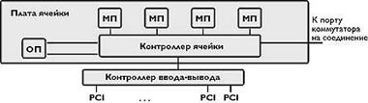
HP Superdome
Основу архитектуры компьютера HP Superdome составляют вычислительные ячейки (cells), связанные иерархической системой переключателей. Каждая ячейка является симметричным мультипроцессором, реализованным на одной плате, в котором есть все необходимые компоненты:
* процессоры (до 4-х)
* оперативная память (до 16 Гбайт)
* контроллер ячеек
* связь с подсисистемой ввода/вывода.

Slide 4
HP Superdome
Архитектура компьютера спроектирована таким образом, что в ней могут использоваться несколько типов микропроцессоров. Это традиционные для вычислительных систем Hewlett-Packard процессоры семей­ства РА: РА-8600 и РА-8700.
Вместе с тем, система полностью подготовлена и к использованию процессоров следующего поколения с архитектурой IA-64, разработанной совместно компаниями HP и Intel.
Ячейки являются главным строительным блоком Superdome. Аналогичные архитектурные элементы в ccNUMA-системах SGI Origin 3x00 и Compaq AlphaServer GS320 называются соответственно узлами (node) и QBB (Quad Building Block).

Slide 5
HP Superdome
Основным элементом инфраструктуры этих блоков является коммутатор. В ячейке Superdome это – контроллер ячейки, в узле Origin 3x00 – концентратор (микросхема Bedrock), в QBB – локальный коммутатор (local switch).
Этот коммутатор связывает между собой процессоры, оперативную память, подсистему ввода-вывода (I/O), а также обеспечивает соединение блоков между собой (т.е. содержит порты к «межсоединению»).

Slide 6
HP Superdome
Каждый процессор в ячейке имеет свой собственный выделенный порт в контроллере ячейки с пропускной способностью 1,6 Гбайт/с. Это предотвращает возможности конфликтов между процессорами за доступ к порту коммутатора, как это теоретически могло иметь место в серверах HP Класса V.
Такие конфликты могут иметь место в SGI Origin 3x00, где пары процессоров разделяют системную шину, а две эти системные шины имеют по одному порту на концентраторе.
В AlphaServer GS320, напротив, каждый процессор, как и в Superdome, имеет свой порт на локальном коммутаторе.

Slide 7
HP Superdome
Ячейка Superdome представляет собой небольшую SMP-систему; правда, средства ввода-вывода в ней отсутствуют — они являются внешними по отношению к ячейке и подсоединяются через порт ввода-вывода контроллера ячейки с пропускной способностью 1,6 Гбайт/с.
Ячейки Superdome конструктивно реализованы в виде платы.
Кроме процессора и контроллера ячейки, на этой плате располагается также оперативная память. Вся память разделяется между двумя банками, каждый из которых имеет по 1 порту в контроллере ячейки с пропускной способностью, равной 1,6 Гбайт/с.

Slide 8
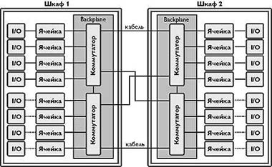
HP Superdome
Каждая стойка содержит по два восьмипортовых неблокирующих коммутатора. Все порты коммутаторов работают со скорость 8 Гб/с. К каждому коммутатору подключаются четыре ячейки. Три порта коммутатора задействованы для связи с другими коммутаторами системы (один – в той же стойке и два коммутатора в другой). Оставшийся порт зарезервирован для связи с другим системами HP Superdome, что дает потенциальную возможность для формирования многоузловой конфигурации с общим числом процессоров больше 64.

Slide 9
HP Superdome
Одним из центральных вопросов любой вычислительной системы с архитектурой ccNUMA является разница во времени при обращении процессора к локальным и удаленным ячейкам памяти.
В идеале хотелось бы, чтобы этой разницы, как в SMP-компьютере, не было вовсе. Однако в таком случае система заведомо будет плохо масштабируемой.

Slide 10
HP Superdome
В компьютере HP Superdome возможны три вида задержек при обращении процессора к памяти, являющихся своего рода платой за высокую масштабируемость системы в целом:
* процессор и память располагаются в одной ячейке, в этом случае задержка минимальна;
* процессор и память располагаются в разных ячейках, но обе эти ячейки подсоединены к одному и тому же коммутатору;
* процессор и память располагаются в разных ячейках, причем обе эти ячейки подсоединены к разным коммутаторам; в этом случае запрос должен пройти через два коммутатора и задержки будут максимальными.

Slide 11
SGI Origin3000
Производитель | Silicon Graphics
Класс архитектуры | Модульная система с общей памятью (cc-NUMA).
Процессор | 64-разрядные RISC-процессоры MIPS R10000, R12000/300MHz
Модуль | Основной компонент системы - модуль Origin, включающий от 4 до 16 процессоров MIPS R10000 и до 32GB оперативной памяти.
Масштабируемость | Поставляются системы Origin3000, содержащие до 256 процессоров (т.е. до 512 модулей). Вся память системы (до 512GB) глобально адресуема, аппаратно поддерживается когерентность кэшей.
Коммутатор | Модули системы соединены с помощью сети CrayLink, построенной на маршрутизаторах MetaRouter.
Системное ПО | Используется операционная система SGI IRIX.
Средства программирования | Поставляется распараллеливающий компилятор Cray Fortran 95. Поддерживается стандарт OpenMP.

Slide 12
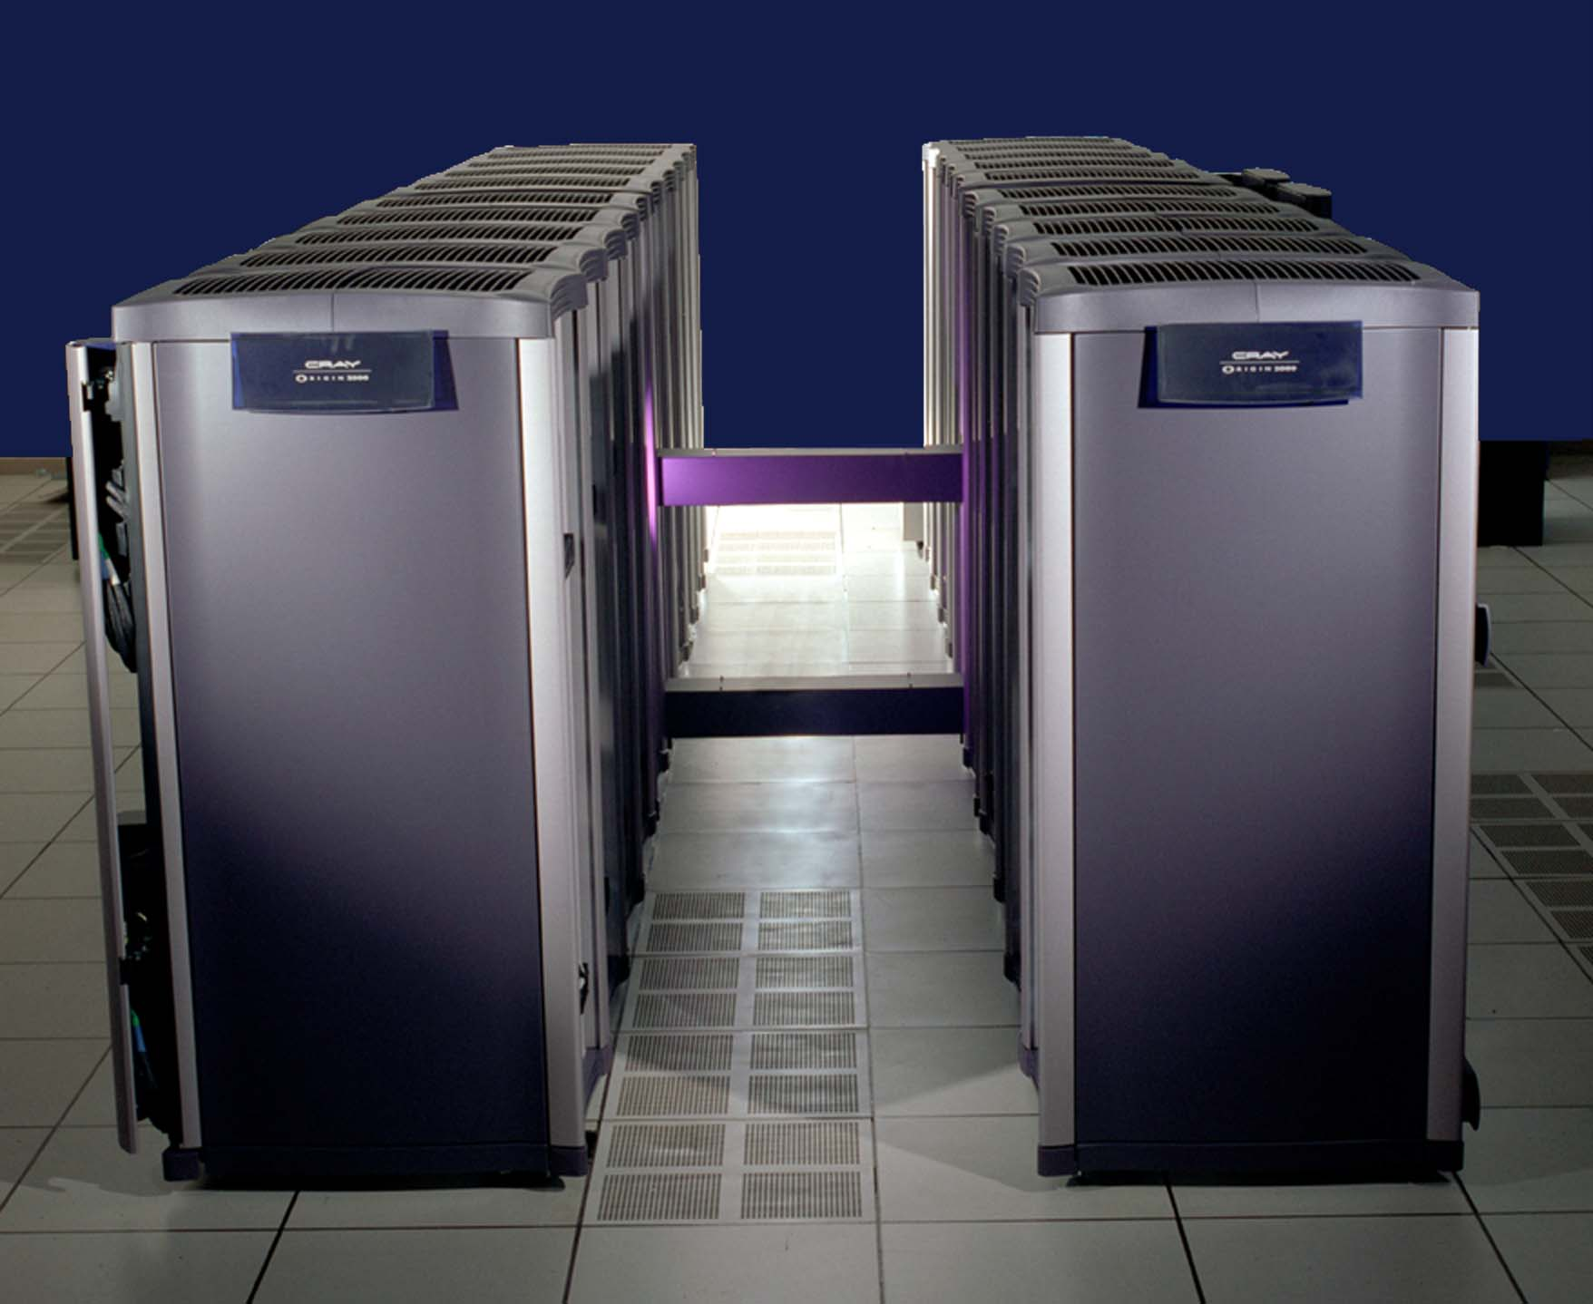
SGI Origin3000

Slide 13
SGI Altix3000
Производитель | Silicon Graphics
Класс архитектуры | Модульная система с общей памятью (cc-NUMA).
Процессор | Intel Itanium II 1.3GHz/1.5GHz
Модули | Вся система строится из модулей (вычислительных, коммутационных, проч.) Вычислительный компонент системы - модуль C-brick, состоящий из 2-х блоков, включающий 4 процессора (по 2 на блок), 4 слота памяти по 8DIMM (от 8 до 32Gb на C-brick).
Масштабируемость | Поставляются системы, содержащие до 1К процессоров. Вся память системы (до 1024GB) глобально адресуема, аппаратно поддерживается когерентность кэшей.
Коммутатор | Модули системы соединены с помощью сети NUMAlink, построенной на собственных маршрутизаторах R-bricks.
Системное ПО | Используется доработанная ("открытые" доработки) операционная система Linux.

Slide 14
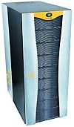
SGI Altix3000

Slide 15
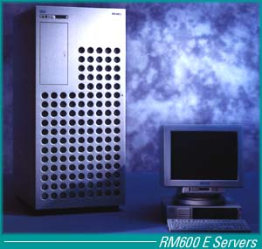
RM600 E
Производитель | Siemens Computer Systems (SNI), серия RM Servers.
Класс архитектуры | Многопроцессорная система с общей памятью (cc-NUMA).
Модификации | E60, E20
Процессор | Используются процессоры MIPS R10000 (200MHz).
Число процессоров | Процессорные платы с SMP-архитектурой объединяют до 4-х процессоров. Система включает в общей сложности до 24 процессоров в модели E60 и до 8 в модели E20.
Память | Общий объем оперативной памяти систем E60 - до 4GB, а систем E20 - до 2GB. Архитектура памяти системы - NUMA.
Масштабируемость | Несколько систем RM600 E могут объединяться в кластерную (MPP) систему - Reliant Cluster Server.
Системное ПО | Устанавливается операционная система Reliant UNIX.

Slide 16
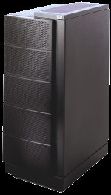
NUMA-Q 3000
Производитель | IBM (ранее - Sequent)
Класс архитектуры | Многопроцессорная система с общей памятью (cc-NUMA) Используется для организации сложных информационных систем.
Модификации | Model E410/E330/E320/E300/E200
Процессоры | Intel Xeon (1700 MHz в модели E410)
Узел | от 16 до 64 процессоров, до 512 GB оперативной памяти; узел состоит из базовых плат по 4 процессора (quads), соединенных между собой коммутатором IQ-Link.
Масштабируемость | Возможна организация кластеров, включающих до 4 узлов
Системное ПО | Используется операционная система DYNIX/ptx - версия UNIX от Sequent. Внутри одной системы могут одновременно исполняться UNIX и Windows.

Slide 17
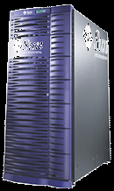
Sun Fire 25K
Производитель | Sun Microsystems.
Класс архитектуры | Многопроцессорный SMP-сервер.
Процессор | UltraSPARC VI /2400MHz
Число процессоров | Система Sun Fire 25K объединяет до 204 процессоров.
Память | Система включает до 2048GB памяти.
Системное ПО | ОС Solaris 10.

Slide 18
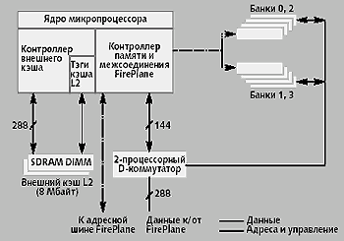
Архитектура ccNUMA в исполнении Sun Microsystems (Sun Fire 25K)
Структура процессора UltraSPARC VI

Slide 19
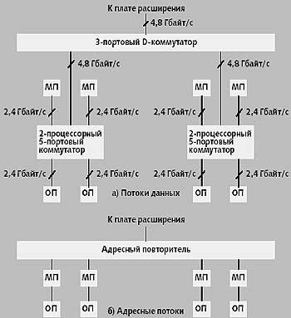
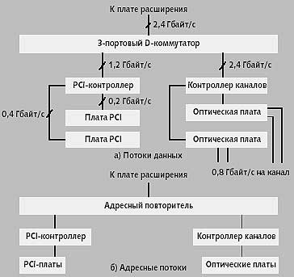
Архитектура ccNUMA в исполнении Sun Microsystems (Sun Fire 25K)
Архитектура процессорной платы (платы P/M)
Архитектура плат I/O

